Slide 1
0713 Data meeting
For Viola philippica genome project
SNU, School of Biological Science
Hyunsu Lim
Notes:
sp.. 를 yeodensis로 바꾸기

Slide 2
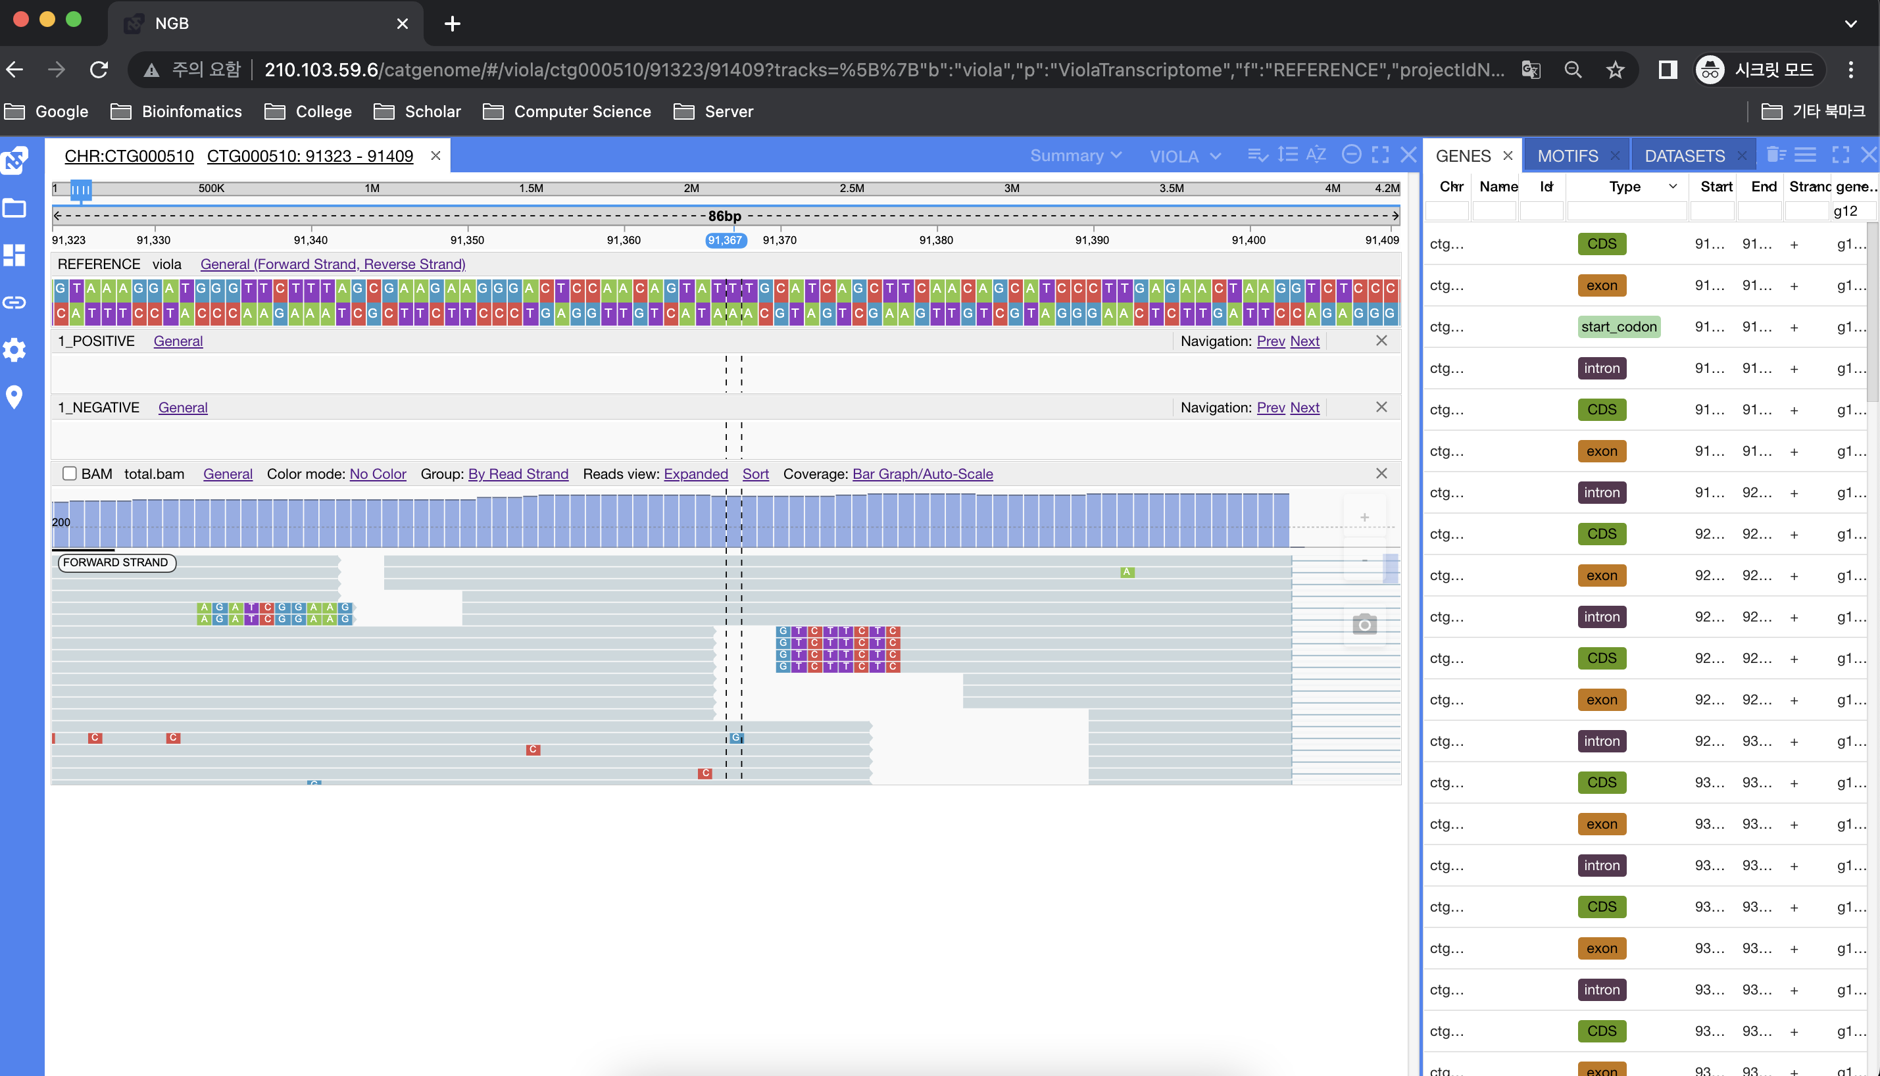
Last Work

Slide 3
Projects
in silico synteny base Viola Genome Scaffolding
Synteny search 관련 연구 탐색
Viola genome annotation
Genome browser Server migration 준비 완료
Annotation 과정 pipeline화
BLAST 기능 도입 실패(불가)
Genome browser 확대할 때 유전자 모습이 보이지 않는 현상 => troubleshooting

Slide 4
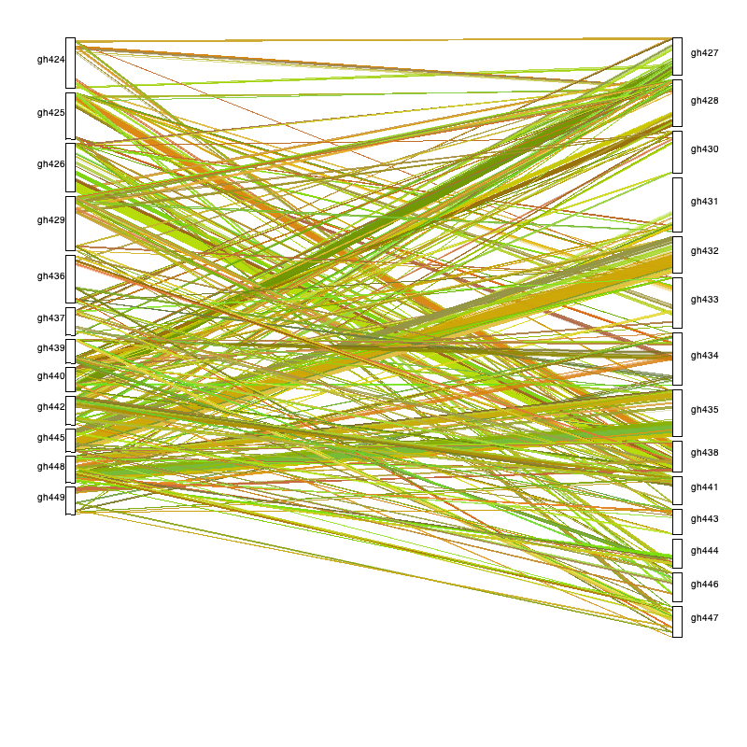
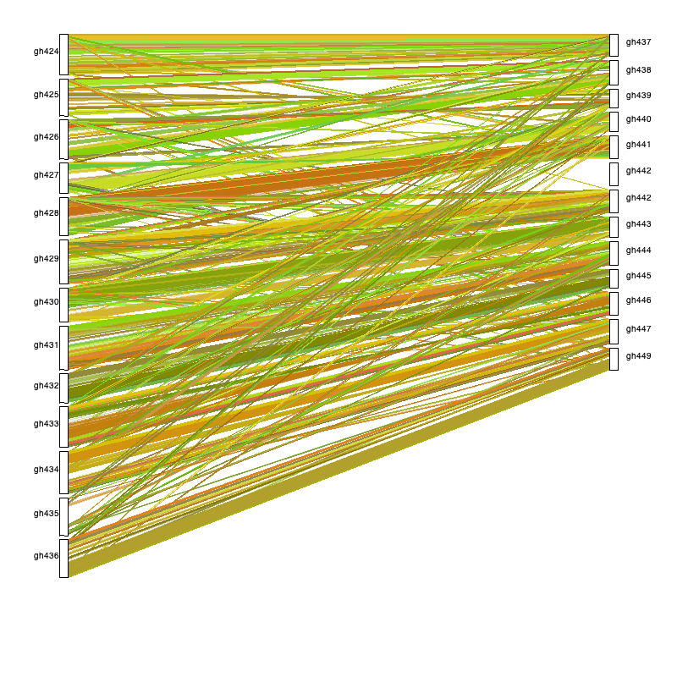
in silico Viola genome assembly 문제
Pseudo-subgenome간 synteny 만 조사되어 그룹 내부의 synteny 가 강하다면 오류가 발생하는 문제 봉착
Cotton(allotetraploid)에서의 검증

Slide 5
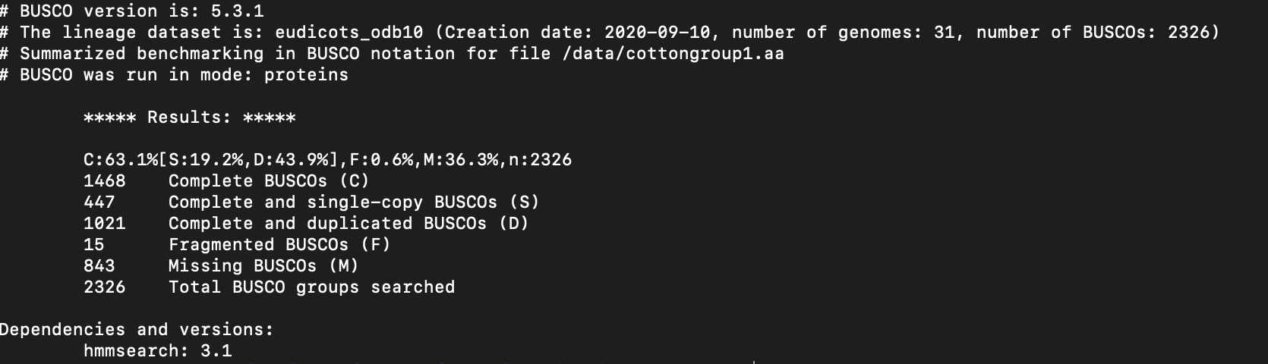
in silico Viola genome assembly 문제

Slide 6
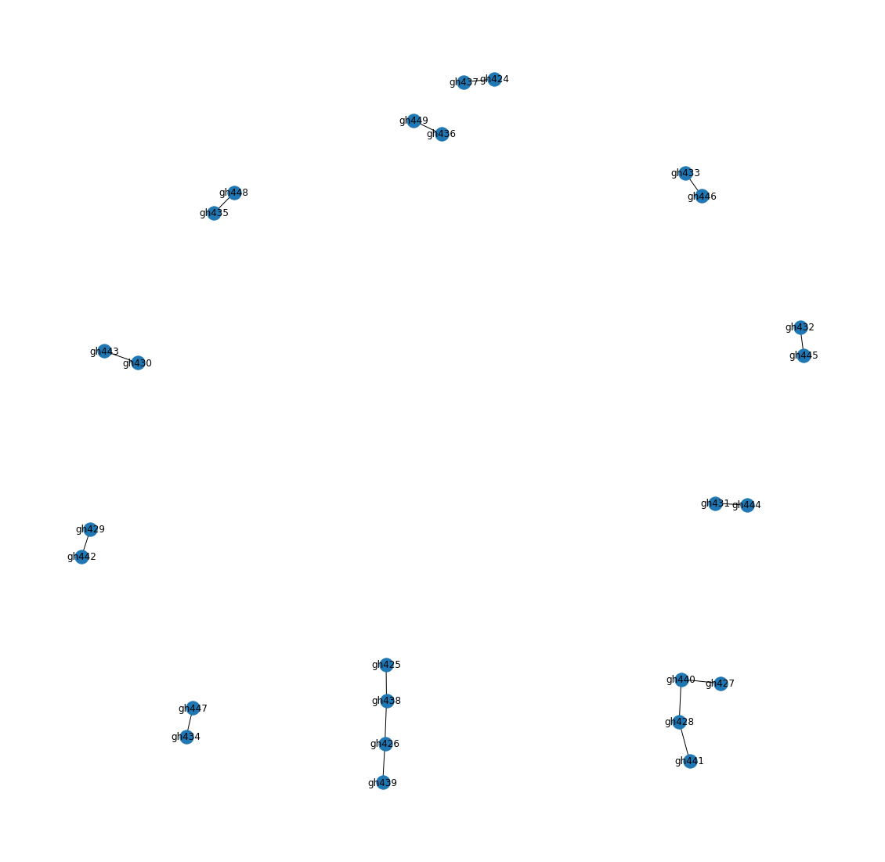
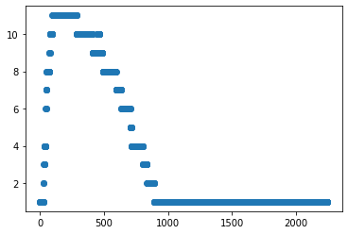
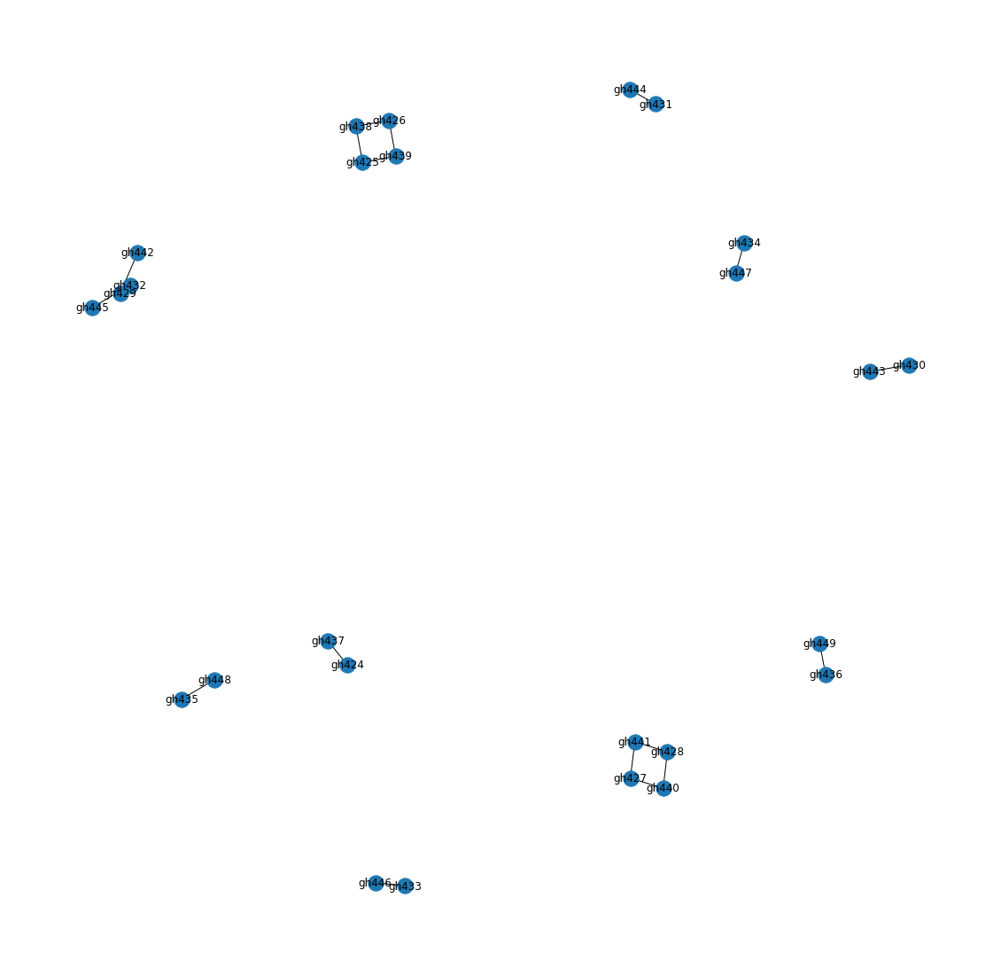
in silico Viola genome assembly 문제
검출된 Collinearity의 유전자 수에 따른 독립된 그래프의 수
C = 277
C = 100

Slide 7
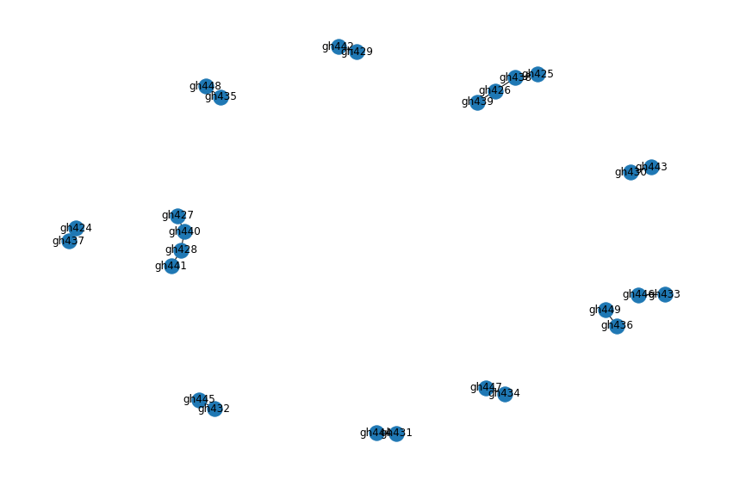
in silico Viola genome assembly 문제

Slide 8
Pipeline 기록
Reproductive computation result
Easy informatic run for everyone
Fast reputation for accurate result
기존 방법 => 실행 불가능한 shell script로 대략 기록 (사용한 툴, 커맨드, material별 기록)
새로운 방법 => 바로 run 가능한, 여러 개의 툴을 연결한 진정한 의미의 pipeline구성 가능

Slide 9
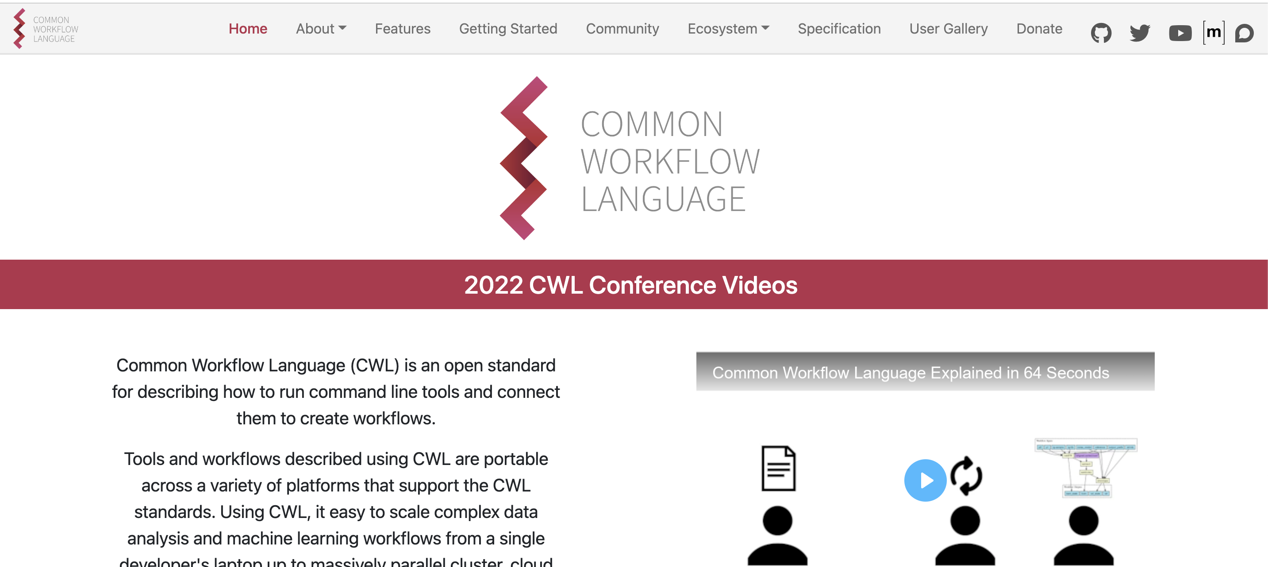
CWL로 pipeline기록
Common workflow language, Soiland-Reyes et al. 2016

Slide 10
Next Work
in silico synteny base Viola Genome Scaffolding
Synteny search 관련 연구 탐색
Viola genome annotation
CWL로 shell script migration
Viola genome browser 세션

